Slide 1
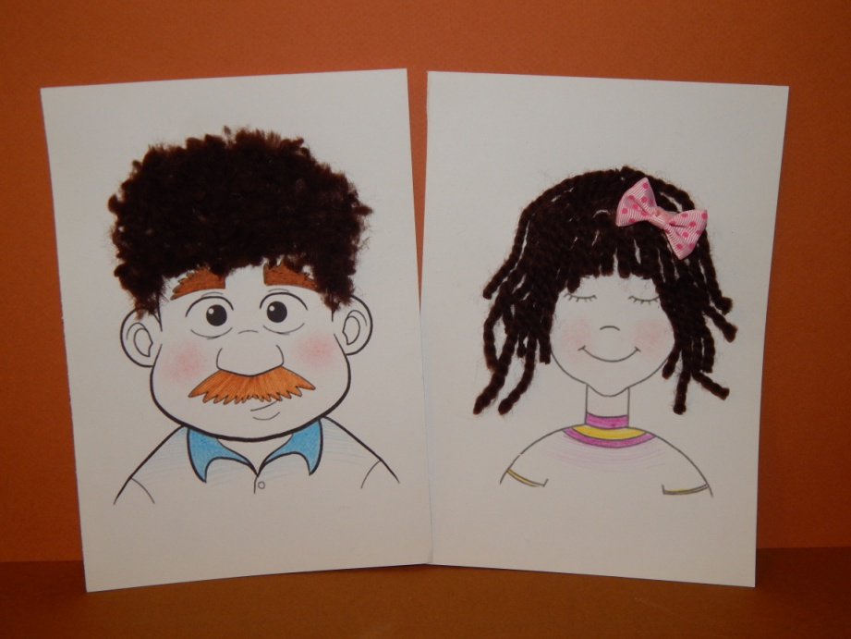
ПОДЕЛКА ИЗ НИТОК
«ПАРИХМАХЕР»
(ДЛЯ ДЕТЕЙ 5-7 ЛЕТ)
ЦЕЛЬ: познакомить детей с новым материалом - шерстяные нитки и способом работы с ним.

Slide 2
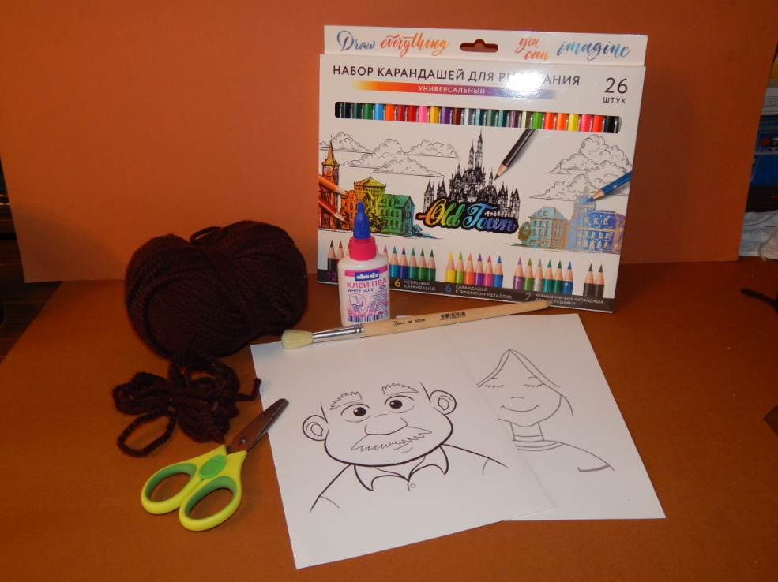
ОБОРУДОВАНИЕ:
ШАБЛОН С НАРИСОВАННЫМ ИЛИ НАПЕЧАТАНЫМ ИЗОБРАЖЕНИЕМ ЛИЦА
ШЕРСТЯНЫЕ НИТКИ
ЦВЕТНЫЕ КАРАНДАШИ
КЛЕЙ
КИСТЬ
НОЖНИЦЫ

Slide 3
ЭТАПЫ ВЫПОЛНЕНИЯ:
!!! Перед тем, как приступить к работе необходимо продумать прическу для персонажа
(короткие волосы или длинные, кучерявые или прямые, распушенные волосы или
собранные в хвост и т.д.), продумать цвет волос.
Как только вы определились можно приступать к работе.
1.
Берем шаблон с изображением лица (1 вариант дедушка).

Slide 4
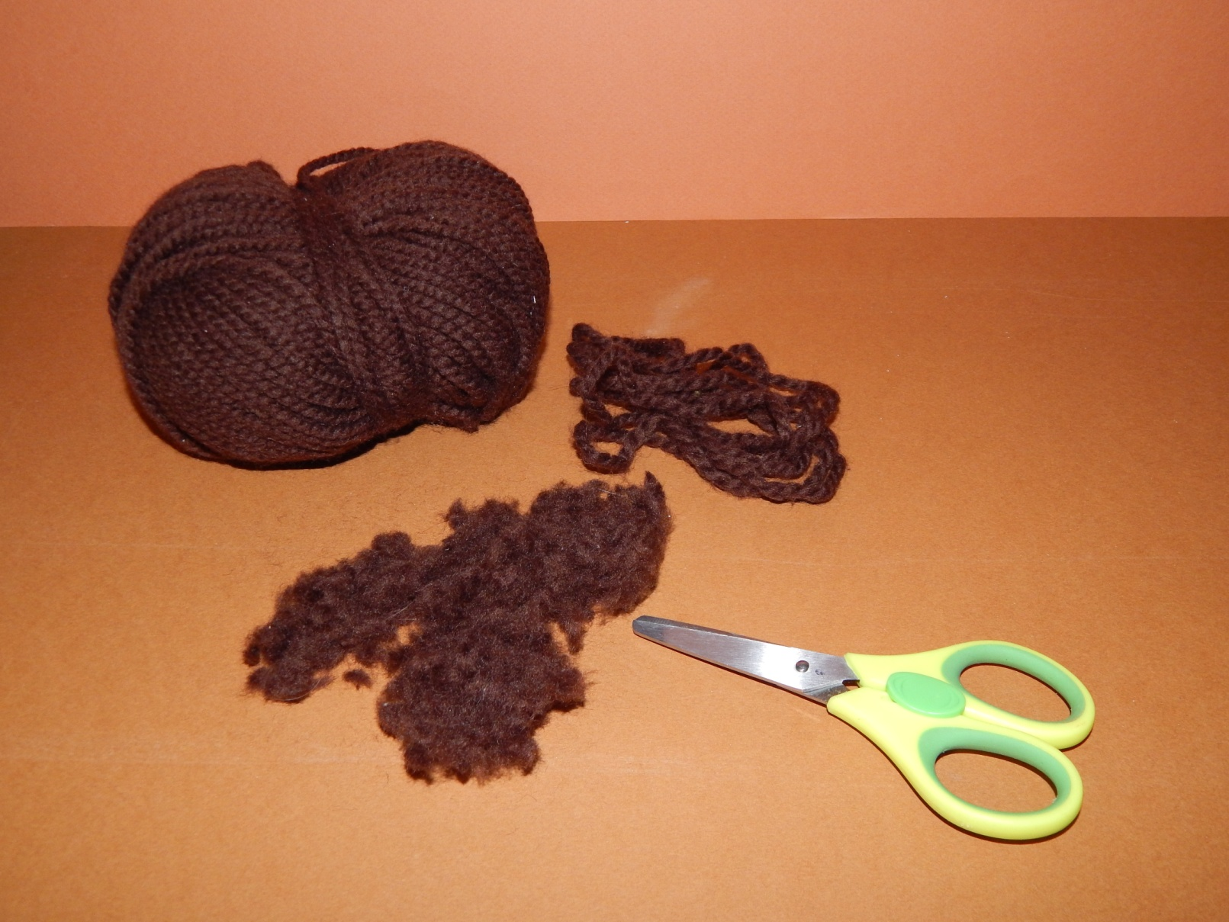
2.
Для прически используем пряжу коричневого цвета мелко нарезанную с помощью
ножниц, как показано на картинке. Заготовка для волос готова.

Slide 5
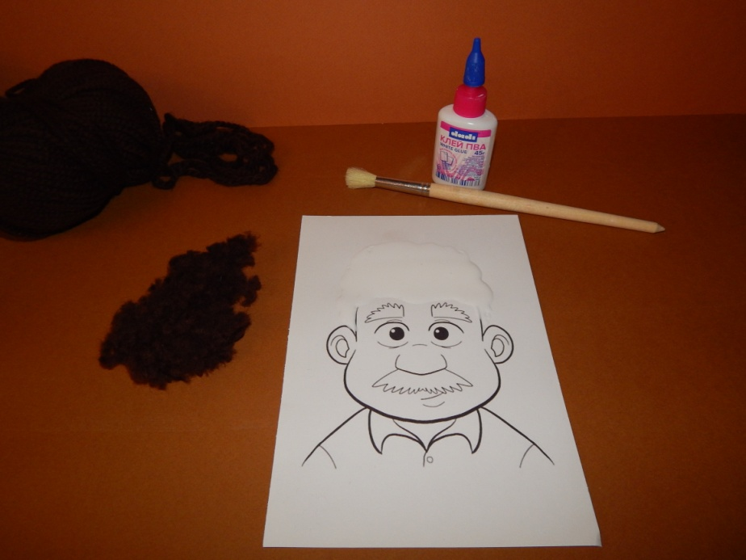
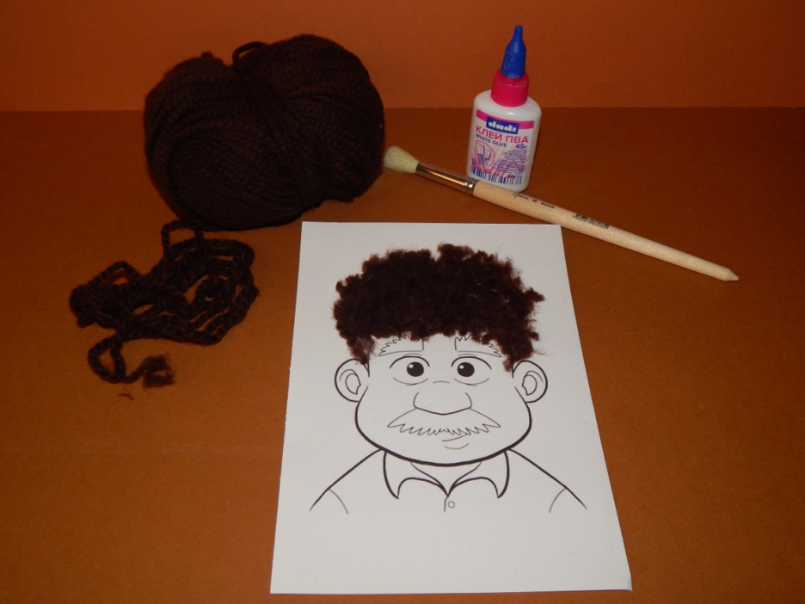
3.
Берем шаблон с изображением лица промазываем клеем ту часть, где будут
располагаться волосы.
4.
Засыпаем клеевую основу заготовкой волос, слегка прижимаем ее и одновременно
придаем прическе нужную форму, лишнее убираем-стряхиваем.
Даем получившейся заготовке высохнуть.

Slide 6
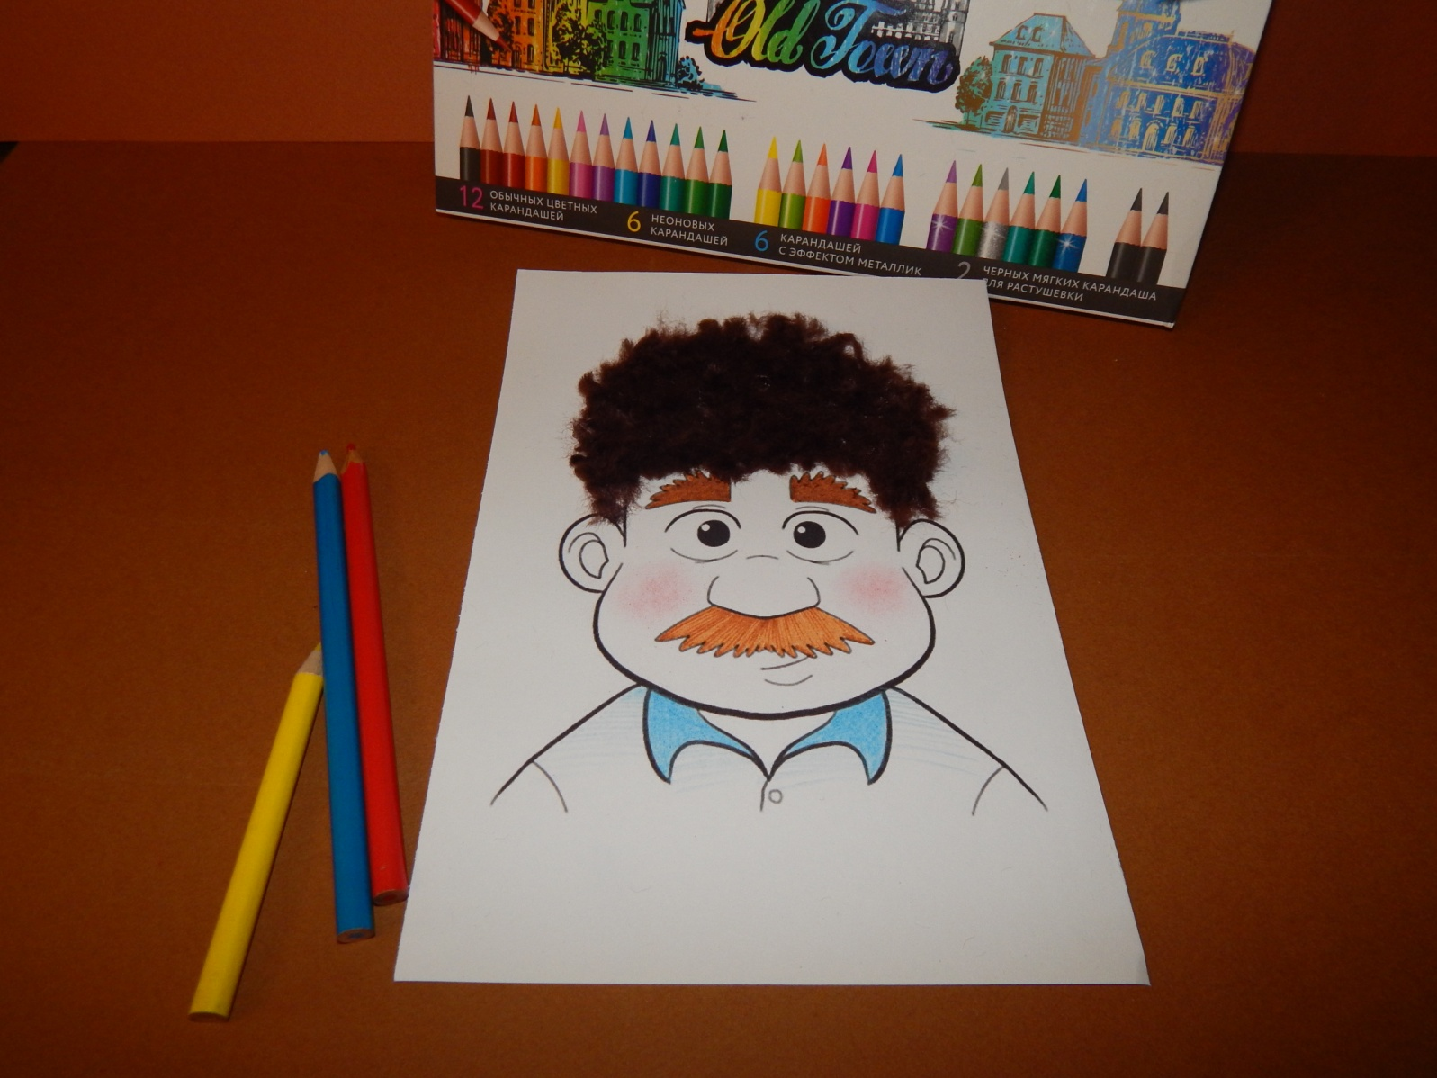
5.
После высыхания придаем работе цвет, раскрашиваем с помощью цветных
карандашей части лица и элементы одежды.
Портрет дедушки готов!

Slide 7
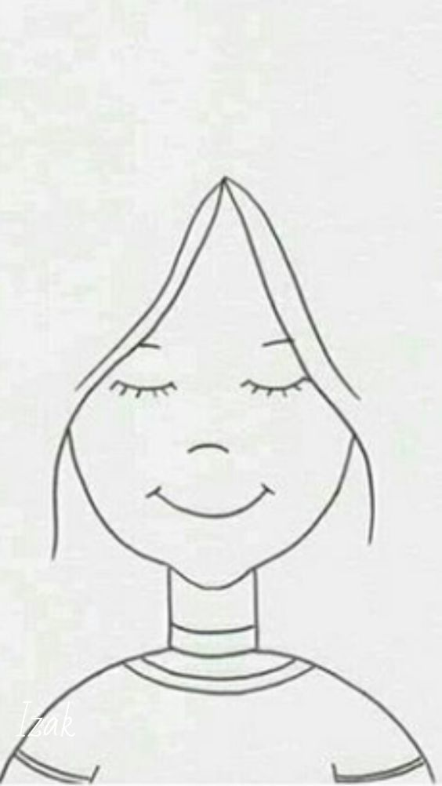
1.
Берем шаблон с изображением лица (2 вариант девочка).

Slide 8
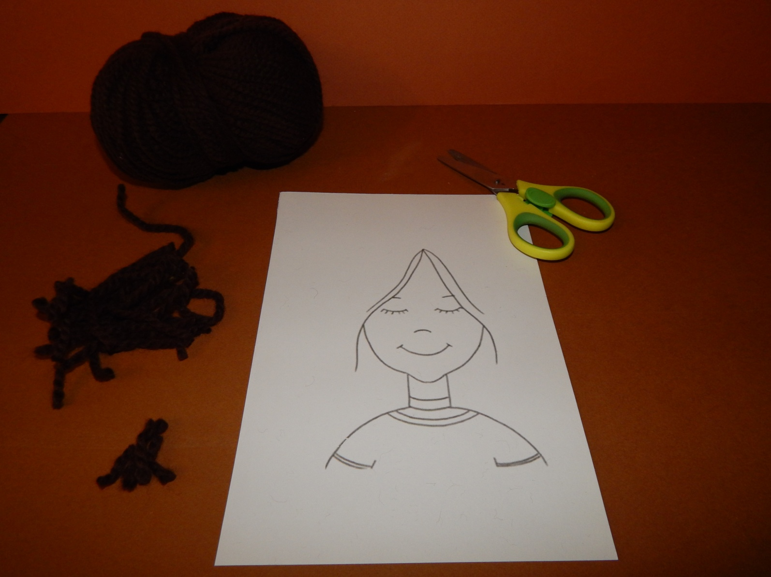
2.
Для прически используем пряжу коричневого цвета нарезанную с помощью
ножниц двух размеров: короткие нити для челки, более длинные нити для основной
прически, как показано на картинке. Заготовка для волос готова.

Slide 9
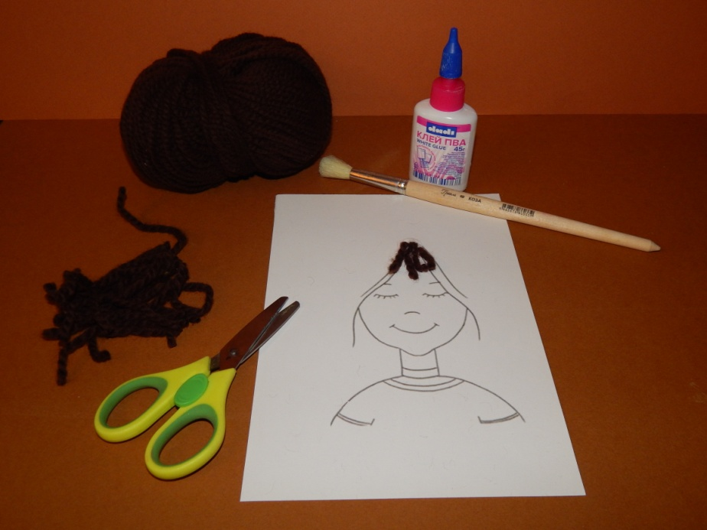
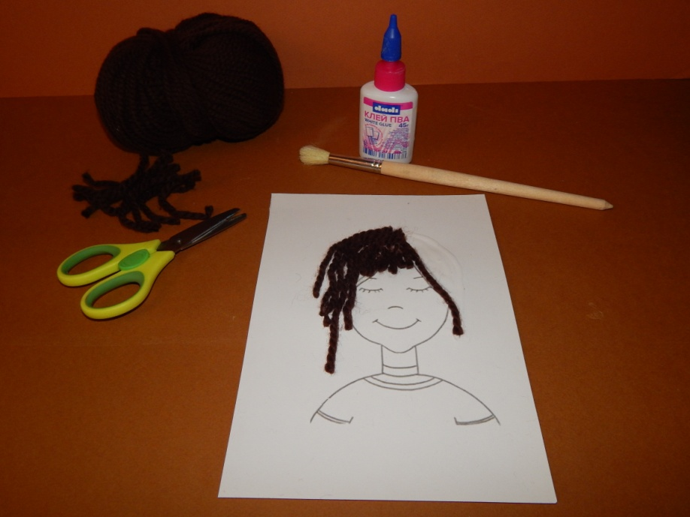
3.
Начинаем формировать прическу с челки, с коротких нитей.
Берем шаблон с изображением лица промазываем клеем ту часть, где будет
располагаться челка. Выкладываем нити одна за другой, слегка прижимаем их (не
обязательно, чтобы все нити были плотно приклеены к основе, где-то они могут быть
только закреплены за край, это придаст прическе объем).
4.
Приклеиваем более длинные волосы.
Наносим клеевую основы и выкладываем на ней нужную прическу, слегка
прижимаем нити к основе, лишнее убираем-стряхиваем.
Даем получившейся заготовке высохнуть.

Slide 10
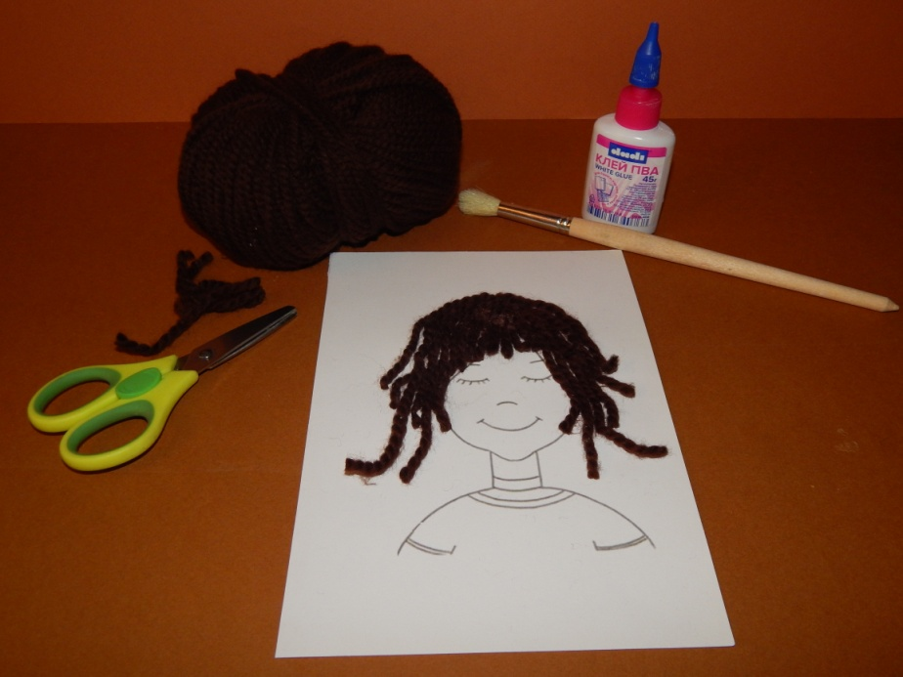
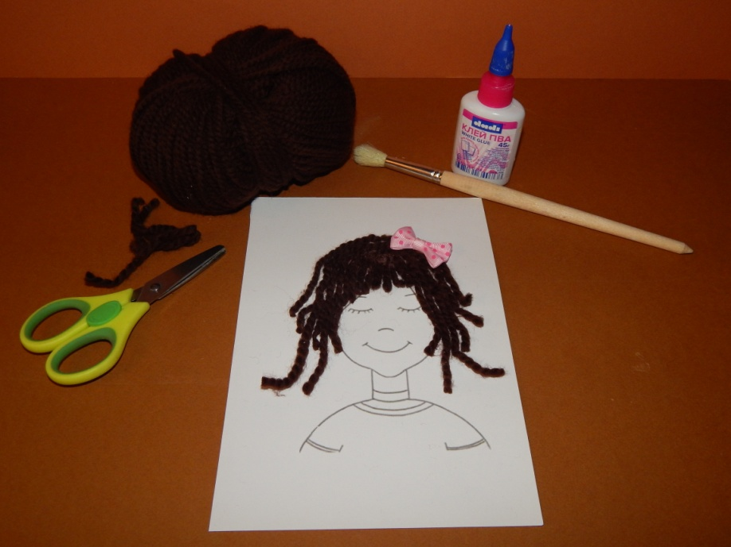
5.
После высыхания, получившуюся прическу можно дополнить декоративными
элементами (бантиками, цветочками и т.д.)

Slide 11
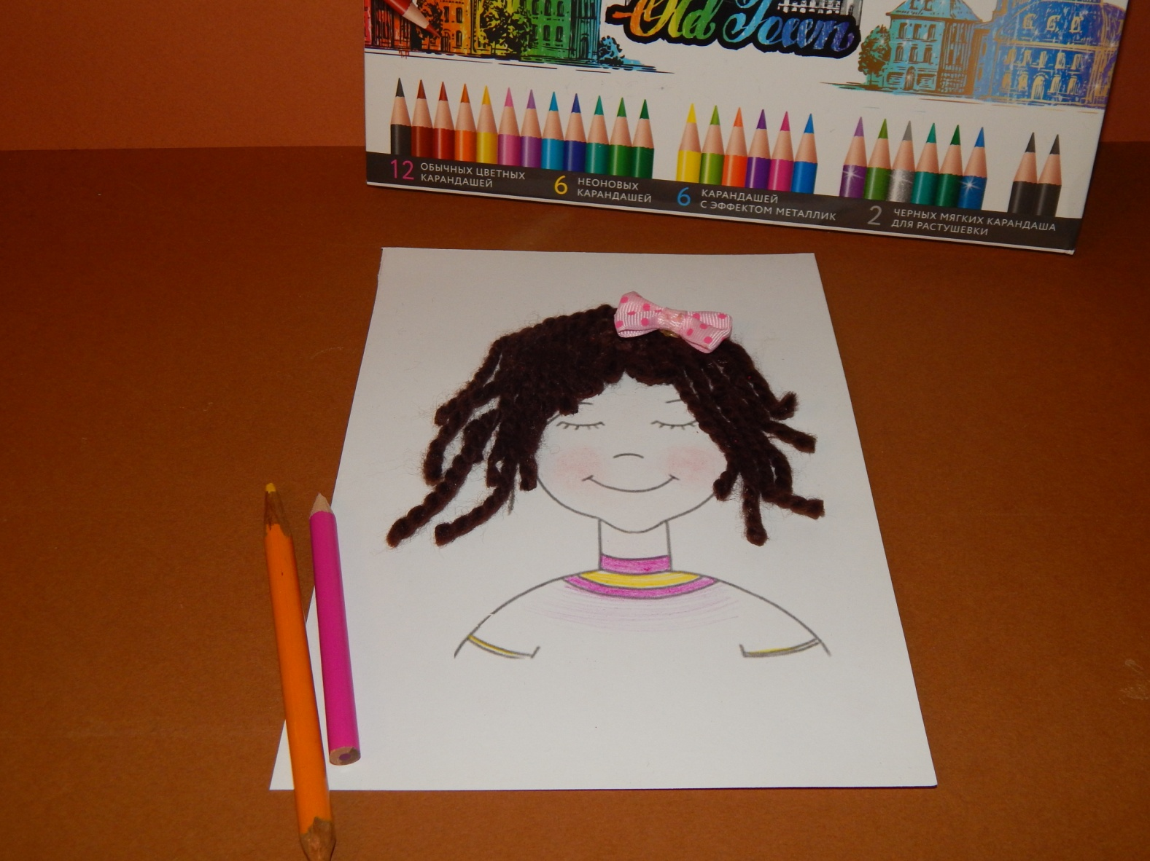
5.
Придаем работе цвет, раскрашиваем с помощью цветных карандашей части лица и
элементы одежды.
Портрет девочки готов!

Slide 12
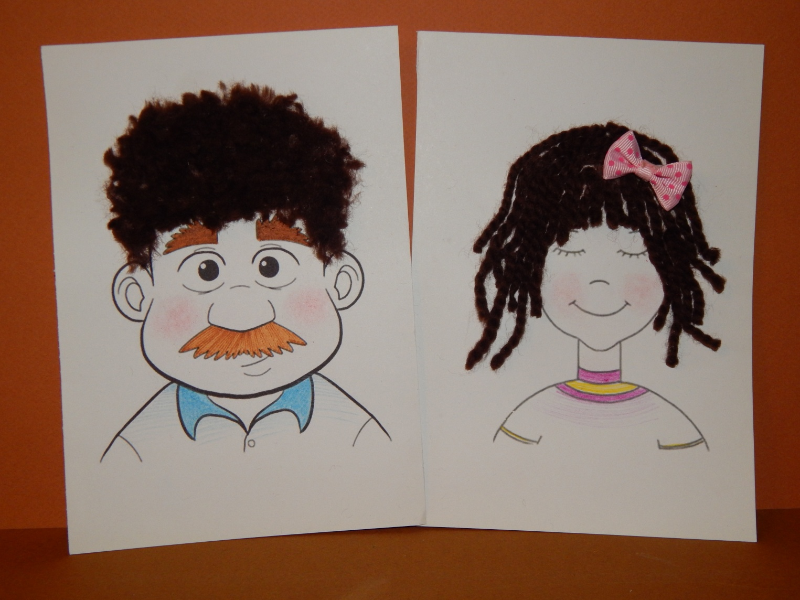
В такой необычной технике, с применением шерстяных ниток, можно изобразить любого человека, создать портрет любого члена своей семьи, друзей.
Получившийся портрет может стать интересным украшением интерьера или
оригинальным подарком.

Slide 13
КРУЖОК ПО ХУДОЖЕСТВЕННОМУ ТРУДУ «УМЕЛЫЕ РУЧКИ»
ПОДЕЛКА ИЗ НИТОК
«ПАРИХМАХЕР»
(ДЛЯ ДЕТЕЙ 5-6 ЛЕТ)
ЦЕЛЬ: познакомить детей с новым материалом - шерстяные нитки и способом работы с ним.

